Slide 1
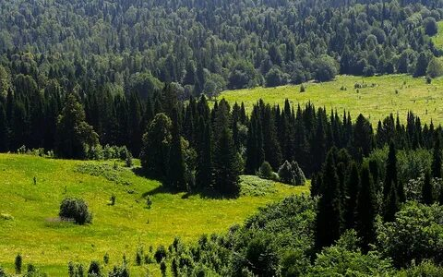
Летом холодит,
Весной веселит,
Осенью питает,
Зимой согревает.
Дом со всех сторон открыт. Он резною крышей крыт. Заходи в зеленый дом – Чудеса увидишь в нем!

Slide 2
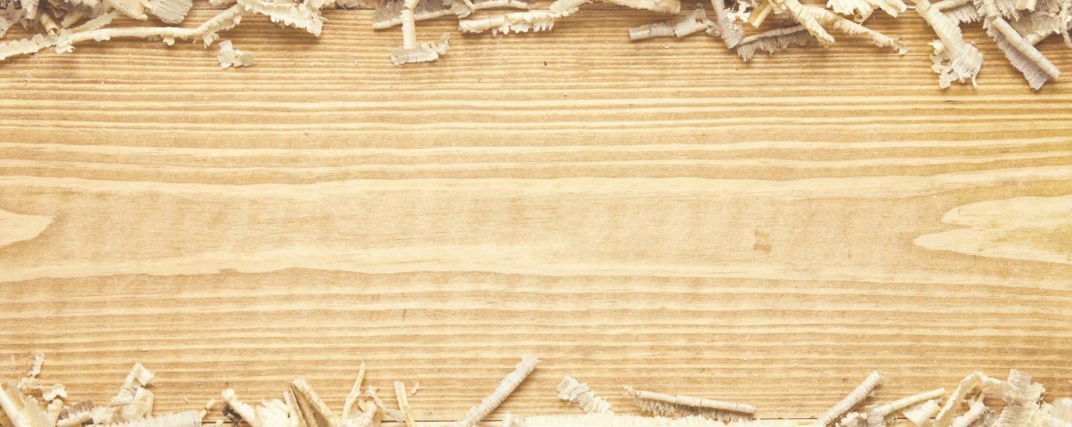
Тема урока
Деревообрабатывающее производство.
Я хочу узнать
Хочу понять
Хочу научиться
Цель: познакомимся с промышленностью, которая осуществляет заготовку, обработку и переработку древесины

Slide 3
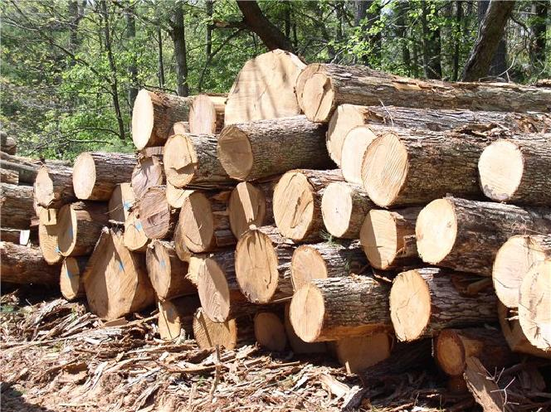
Работа с учебником
Древесина - плотный материал, находящийся под корой, из которого в основном состоят корни, ствол и ветви дерева.

Slide 4
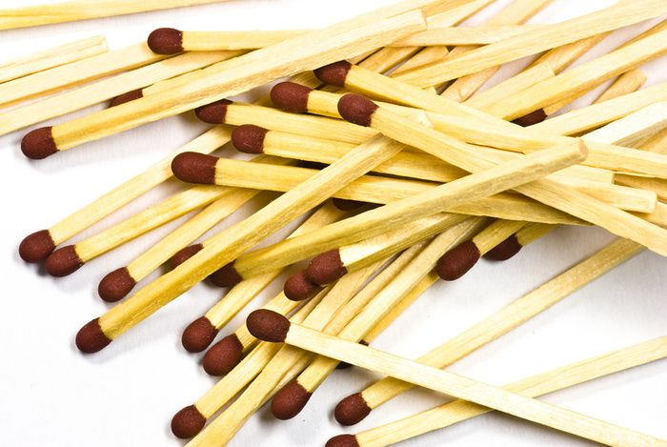
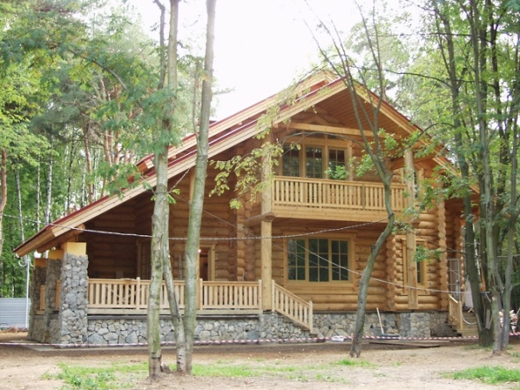
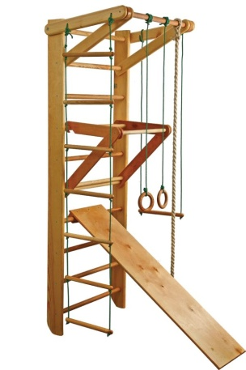
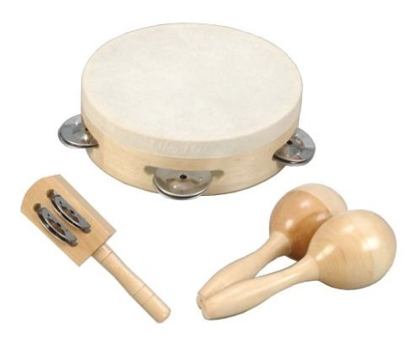
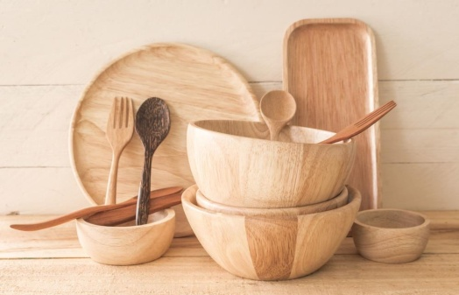
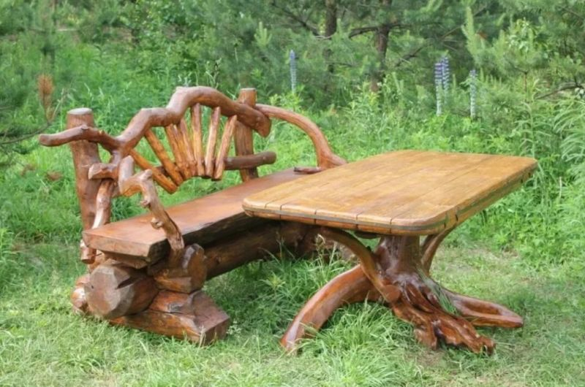
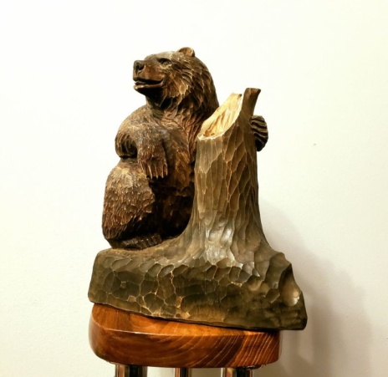
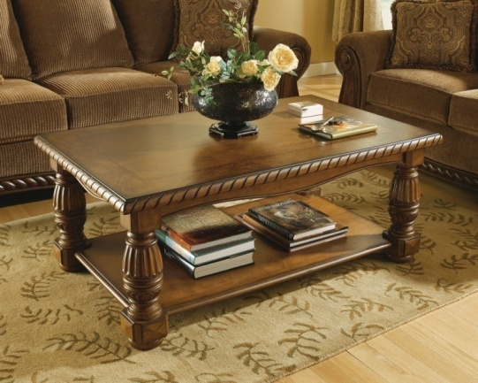
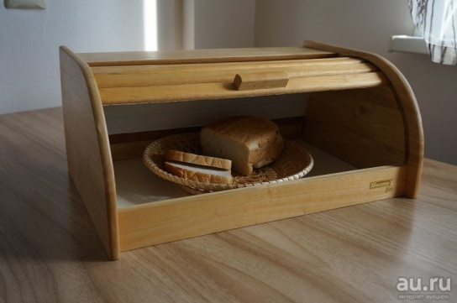
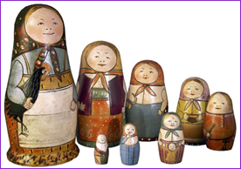
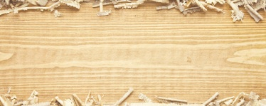
Что изготавливают из древесины?

Slide 5
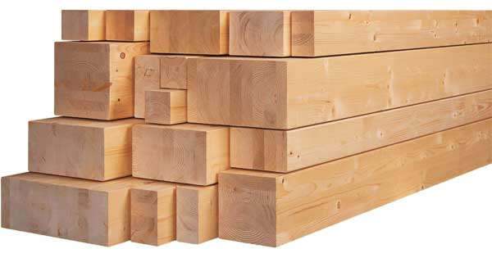
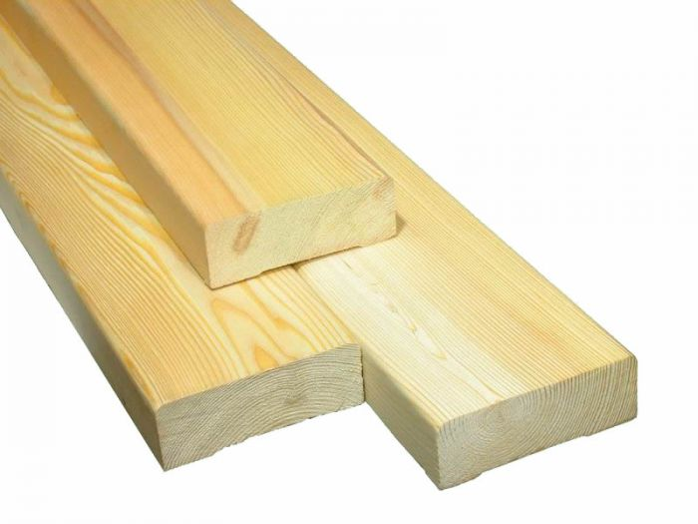
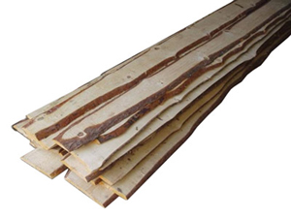
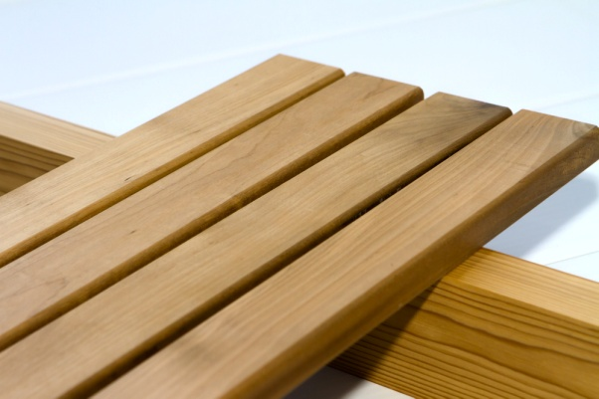
Пиломатериалы
Брусья
Доски обрезные
Доски необрезные
Ролик.mp4
Рейки
Пиломатериалы - материалы из древесины, получаемые путем продольной распиловки брёвен.

Slide 6
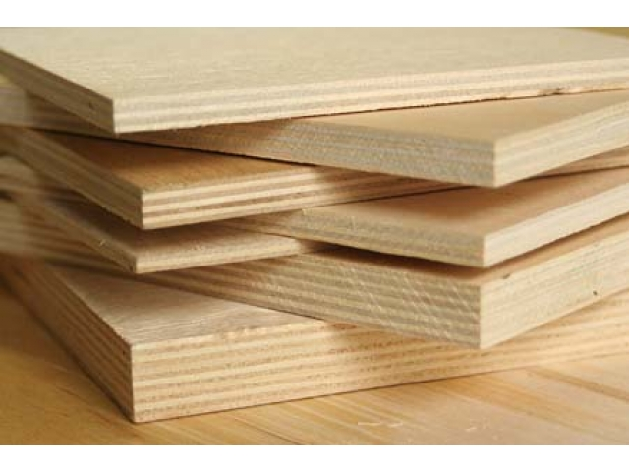
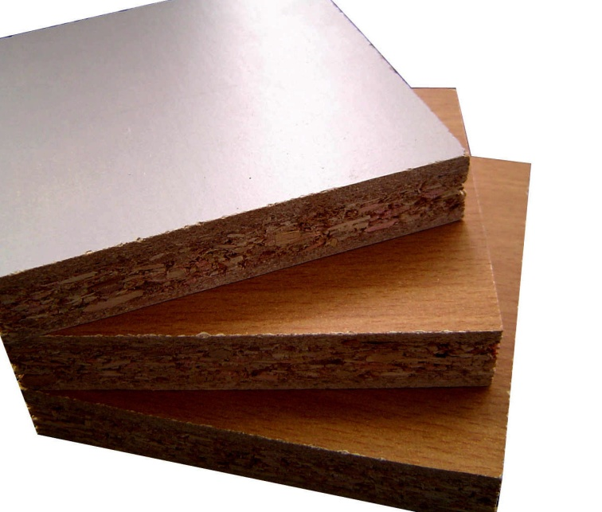
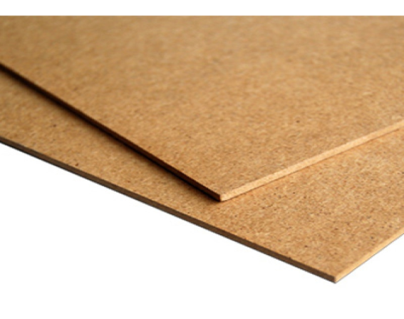
Фанера
Древесно-стружечные плиты (ДСП)
Древесно-волокнистые плиты (ДВП)

Slide 7
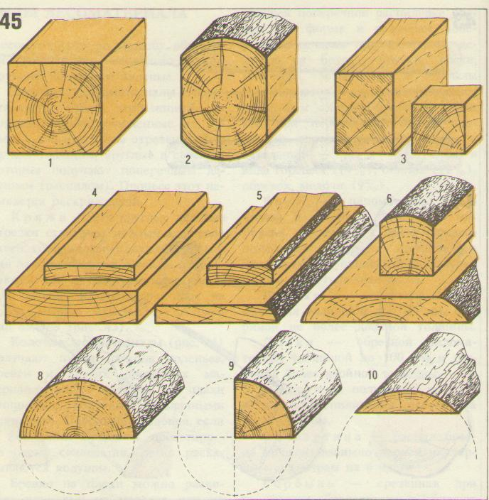
1. Брус.
2. Двухкантный брус.
3. Бруски.
4. Чистообрезные доски.
5. Обрезные доски с тупым и острым обзолом.
6. Трёхкантный брус.
7. Необрезная доска.
8. Пластина.
9. Четвертина.
10. Горбыль.

Slide 8
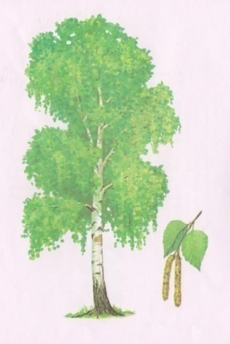
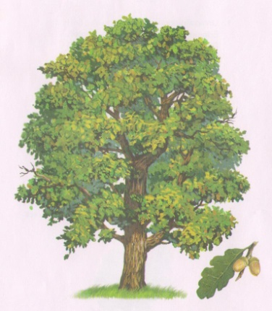
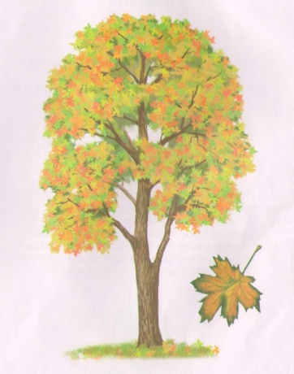
Лиственные деревья
Дуб ( твёрдая порода).
Древесина дуба твёрдая, тяжёлая , характеризуется высокой прочностью и стойкостью против гниения, красивой текстурой и цветом. Дуб легко поддается механической обработке, хорошо отделывается и гнется, используется для резьбы и оформления интерьера. Его применяют в столярно-мебельном, бондарном и фанерном производствах.
Берёза (твёрдая порода).
Умеренно твёрдая древесина берёзы широко используется в столярно-мебельном производстве. Древесина белого цвета с лёгким красноватым и желтоватым оттенком, Берёза легко поддается обработке резанием, точением, хорошо полируется, благодаря чему широко используется в промышленности.
Клён , имеет белую древесину с красно бурым оттенком. Древесина клёна плотная , твёрдая, прочная и тяжёлая, хорошо поддаётся обработке резанием и отделывается. Из клёна делают ручки, колодки для рубанков, сапожные колодки, спортивный инвентарь. Применяют для производства музыкальных, в том числе смычковых инструментов, в машиностроении.

Slide 9
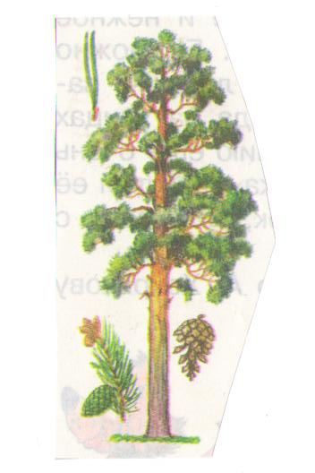
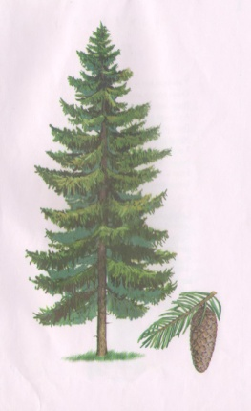
Хвойные породы
Ель (мягкая порода).
Древесина пропитана смолистыми веществами, белого цвета с лёгким жёлто-розовым оттенком, мягкая, средней пластичности, лёгкая, хорошо окрашивается. Ель является основным сырьём для целлюлозно-бумажной промышленности. Из-за большой сучковатости ель не очень хорошо поддаётся обработке, но однородность строения и высокая способность резонировать делают её незаменимой при производстве музыкальных инструментов. Ель используют для получения дранки, мебели, окон и дверей.
Сосна (мягкая порода).
Древесина сосны пропитана смолистыми веществами, светло-красного цвета с ярко выраженной текстурой. Сосна как наиболее распространенная хвойная порода широко используется в строительстве, мебельном производстве и других отраслях народного хозяйства. Применяют для изготовления окон, дверей, полов и потолков.

Slide 10
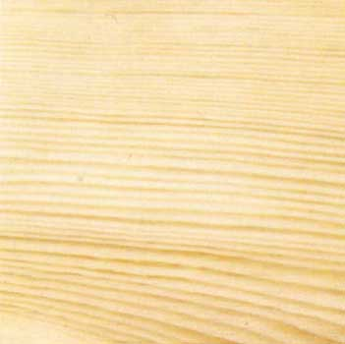

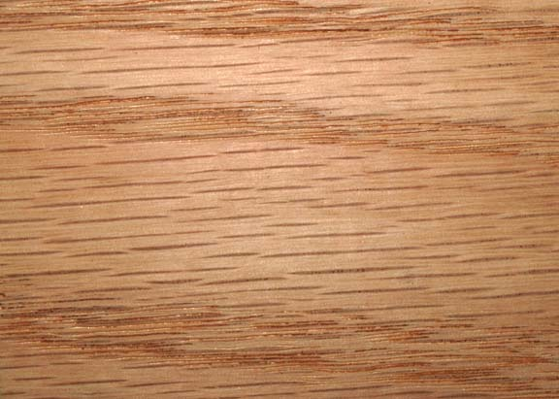
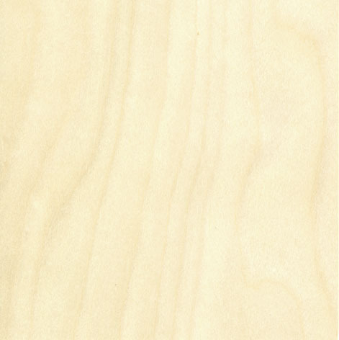
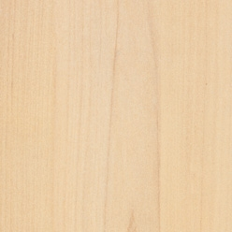

Текстура
Сосна
Ель
Дуб
Ольха
Липа
Берёза

Slide 11
Игра
Отыщи дерево в мешочке.

Slide 12
История деревообрабатывающей промышленности
История появления
Деревообработкой начали заниматься очень давно. Правда, в старину не строили промышленные предприятия, было ремесленничество: деревянные предметы изготавливались кустарным способом.
«Превращаться» в отдельный вид производства она начала только в XVIII веке, а активно развиваться – во второй половине XIX в. В это время стали создаваться предприятия (первые были открыты в Архангельской области), специализирующиеся не только на распиле древесины, но и на изготовлении мебели, клееной фанеры, спичек. В то время объемы производства были довольно большими, но само техническое состояние отрасли оставалось недостаточным (если сравнивать с зарубежными фабриками того времени).
В 30-40-е годы XX века в России наблюдался рост капитального строительства. Были востребованы деревянные изделия (мебель, окна), поэтому деревообрабатывающие предприятия оказались на пике популярности. В это время на многих из них стали вводить автоматизированные и механизированные процессы производства.
В период ВОВ многое разрушилось, надолго затормозилось развитие индустрии. Однако в послевоенные годы ситуация стала понемногу улучшаться.
Сейчас отрасль продолжает развиваться.

Slide 13
Профессии
Вальщики леса, рамщики;
станочника-распиловщика;
оператора производственных линий;
оператора сортировочных линий;
укладчик;
сушильщик;
сортировщик;
раскройщик;
отделочник;
бондарь;
мебельщик
ложечник
плотник;
столяр

Slide 14
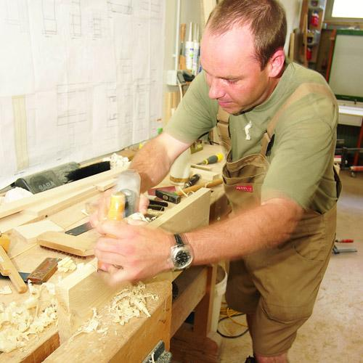
Столяр
Одной из самых распространенных профессий людей, работающих на деревообрабатывающих предприятиях, является профессия столяра.
Столяр занимается столярными работами: изготовлением сложной мебели, дверей, окон, арок, лестниц и других изделий из массива древесины.

Slide 15
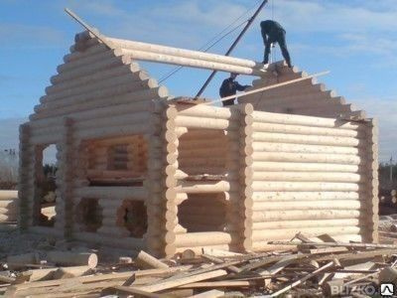
Плотник
рабочий, занимающийся грубой обработкой лесного материала, постройкой деревянных зданий, выделкой деревянных частей сооружений или простой деревянной мебели.

Slide 16
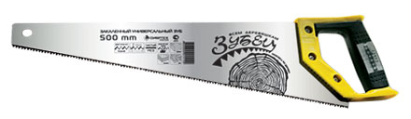
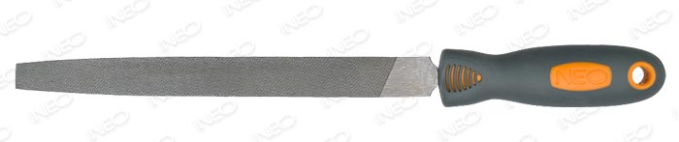
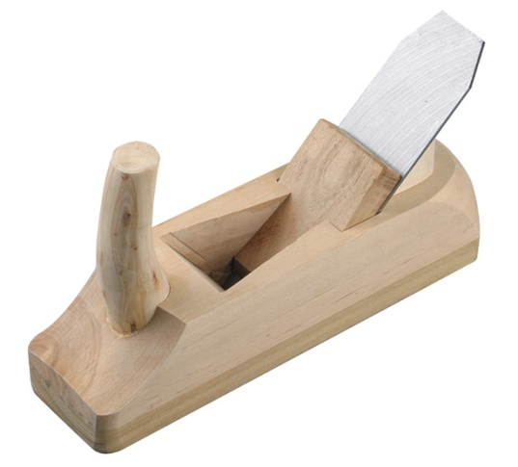
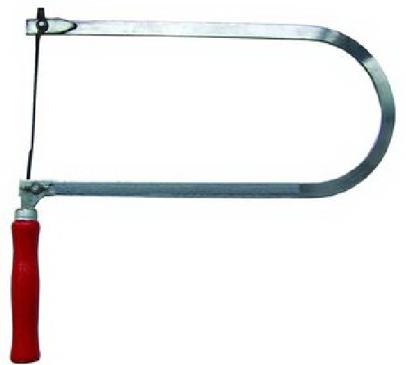
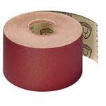
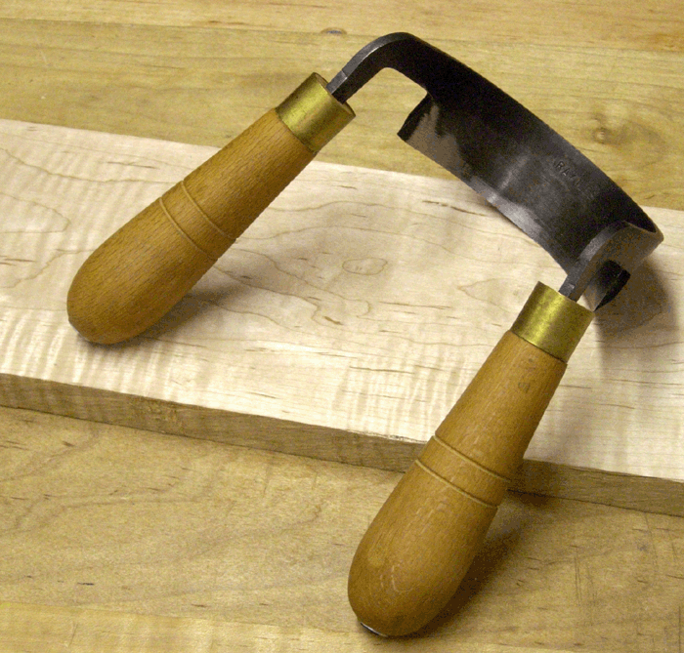
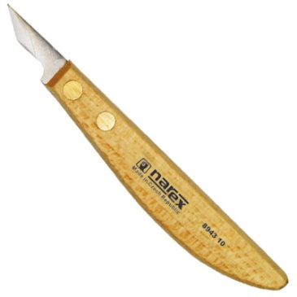
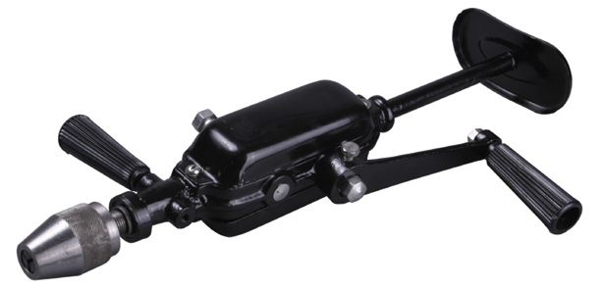
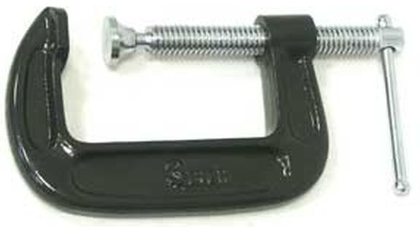
Инструменты

Slide 17

Физминутка

Slide 18
Практическая работа
Выполняем задание в рабочей тетради
Стр 41-42

Slide 19
Последовательность изготовления изделий из древесины
Первое – это выбор материала и подготовка его к работе.
Второе – разметка материала.
Далее следует обработка материала и изготовление деталей.
После этого следует проверка и подгонка деталей перед сборкой.
Затем идёт сборка изделия.
Завершается всё отделкой (оформлением) изделия.

Slide 20
На уроке я узнал
На уроке я научился
Мне было интересно
У меня хорошо получилось
У меня не получилось

Slide 21
Домашнее задание
Написать историю создания деревянного предмета в вашей семье.
Принести деревянные шпажки, нитки клей, картон,бумагу,ножницы.
Спасибо за урок.

